Slide 1
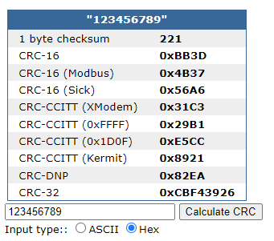
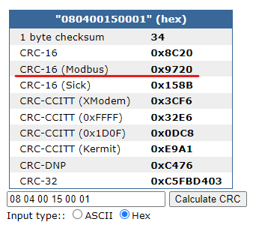
CRC 계산 :
https://www.lammertbies.nl/comm/info/crc-calculation?crc=8005&method=hex
1. Input type Hex로 변경
2. CRC 계산이 필요한 데이터(08 04 00 15 00 01) 입력 후 Calculate CRC 클릭
3. CRC-16 (Modbus) 에 해당하는 값 확인 주의 : 9720일 경우 CRC는 20 97
Packet : 08 04 00 15 00 01 20 97

